Slide 2
AEROPUERTO ALFREDO VASQUEZ COBO
LETICIA - AMAZONAS
Unidad Administrativa Especial de Aeronáutica Civil

Slide 3
2. Información Proyecto
INFORMACIÓN CONTRACTUAL (OBRA)
Contrato No: | 23001091 H4 de 2023
Objeto: | REALIZAR CONSTRUCCION CALLE DE RODAJE, MEJORAMIENTO DE FRANJAS DE SEGURIDAD, INCLUYE CANALES Y EL SUMINISTRO E INSTALACIÓN Y PUESTA EN FUNCIONAMIENTO DEL SIS DE AYUDAS VISUALES DEL ATO ALFREDO VASQUEZ COBO DE LETICIA, AMAZONAS (VF)
Contratista | CONSORCIO ZETA NIT: 901.346.140-7
Valor inicial: | $ 44.713.764.188,00
Plazo Inicial: | Veinte (20) meses
Fecha de Inicio: | 29 de febrero de 2024
Fecha de terminación inicial | 19 de mayo de 2025
Programado / Ejecutado | 0,00% / 0,00%
INFORMACIÓN CONTRACTUAL (INTERVENTORÍA)
Contrato No: | 23001211 H3 de 2023
Objeto: | REALIZAR LA INTERVENTORIA INTEGRAL CONST. CALLE RODAJE, MEJOR. DE FRANJAS DE SEGURIDAD, INCLUYE CANALES Y EL SUMIN. E INSTA. Y PUESTA EN FUNCIONAMIENTO DEL SIS. DE AYUDAS VISUALES DEL APTO ALFREDO VASQUEZ COBO DE LETICIA, AMAZONAS(VF)
Contratista | ACINCO INGENIERÍA S.A.S. – BIC-, NIT: 901.230.477-4
Valor inicial: | $ 4.095.921.000,00
Plazo Inicial: | Veinte (20) meses
Fecha de Inicio: | 29 de febrero de 2024
Fecha de terminación inicial: | 19 de mayo de 2025
Ejecutado financiero | 0%

Slide 4
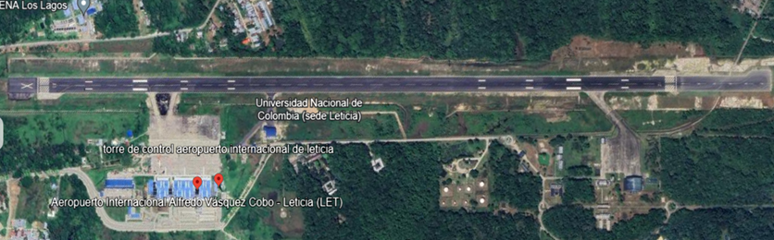
3. Area de Intervención
Franjas de Seguridad
Canales
Calle de Rodaje
Ayudas visuales

Slide 5
4. Recursos del proyecto

Slide 6
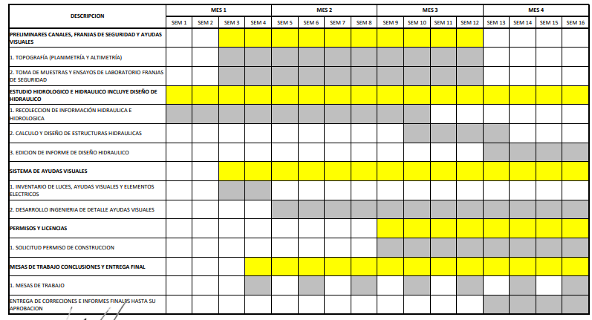
5. Avance del proyecto (Semana 8 )
PROGRAMACION ETAPA PRECONSTRUCCION
* Nota: El proyecto se encuentra en el período de 4 meses para apropiación de diseños por parte del Contratista

Slide 7
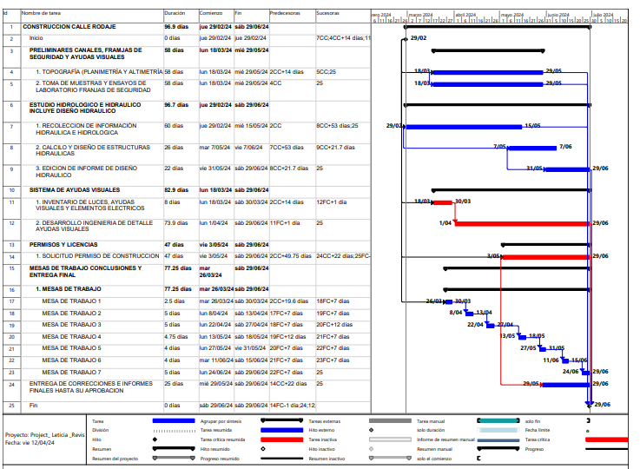
6. Avance del proyecto (Semana 8)
PROGRAMACION ETAPA PRECONSTRUCCION

Slide 8
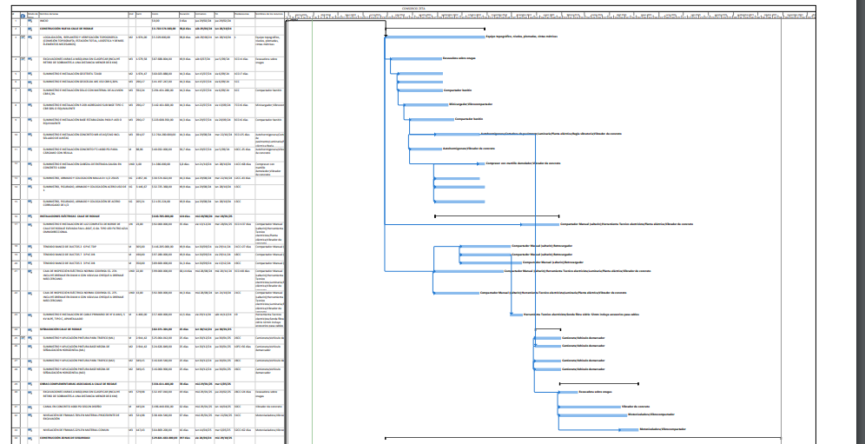
7. Avance del proyecto (Semana 8)
PROGRAMACION ETAPA CONSTRUCCION
* Nota: El proyecto se encuentra en el período de 4 meses para apropiación de diseños por parte del Contratista

Slide 9
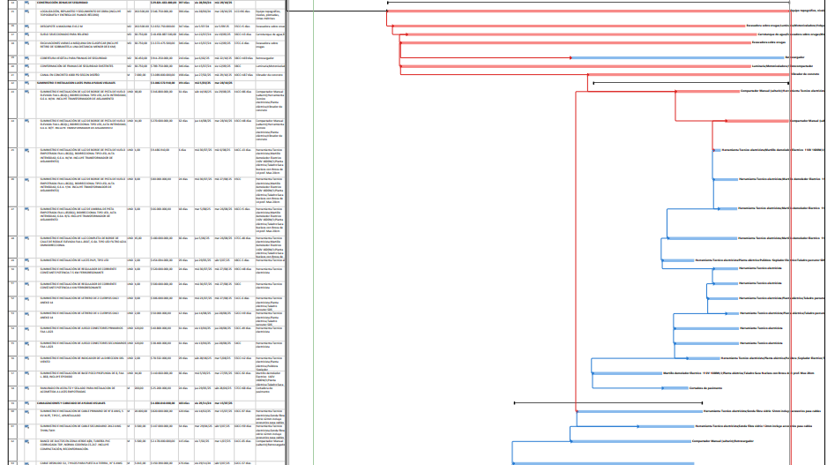
8. Avance del proyecto (Semana 8)
PROGRAMACION ETAPA CONSTRUCCION
* Nota: El proyecto se encuentra en el período de 4 meses para apropiación de diseños por parte del Contratista

Slide 10
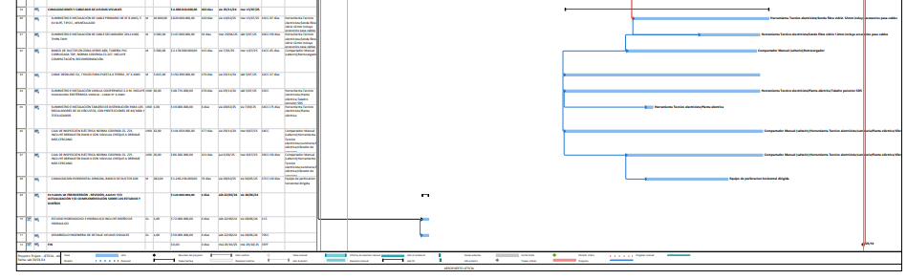
9. Avance del proyecto (Semana 8)
PROGRAMACION ETAPA CONSTRUCCION

Slide 11
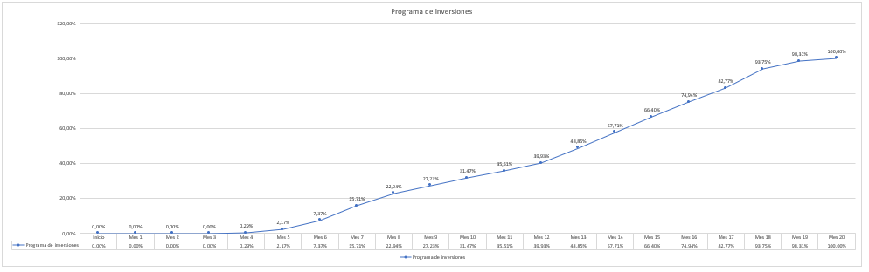
10. Avance del proyecto (Semana 8)
PROGRAMACION DE INVERSIONES (CURVA S)

Slide 12
11. Ejecución de actividades (Semana 8)
A continuación, se relacionan las actividades ejecutadas hasta el periodo del informe (semana 8):
Se cuenta con Notam aprobado con fecha desde el 21-3-24 hasta el 24-6-24
Se radicó por el contratista lo correspondiente a plan de Gerencia (APROBADO), Informe de visita (APROBADO), plan de trabajo (APROBADO), plan de calidad (Observaciones), APUS (aprobados) Cronograma de obra (APROBADO), hojas de vida de personal (APROBADO), indicadores de gestión e informe de visita (APROBADO), Informe técnico de apropiación (aprobado) de acuerdo con observaciones de la interventoría
Se han realizado 2 mesas de trabajo entre contratista e interventoría para revisión de avance de diseños de franjas de seguridad e hidráulicos.
El contratista instaló la valla informativa de obra.
Interventoría realizó la aprobación de las hojas de vida de los profesionales y del reemplazo del especialista de costos y presupuestos y PMP del aprobado anteriormente por interventoría.
El plan de seguridad operacional fue revisado y aprobado por la aeronáutica
Contratista realizó entrega de Informe técnico de apropiación de diseños corregido el cual fue avalado por interventoría en el cual el contratista manifiesta que se apropiará de los mismos en el comunicado. Sin embargo el acta de aceptación se culminará cuando todos los componentes estén terminados.
Interventoría realizó entrega de Informe para el ANLA.
Interventoría solicitó al contratista certificación de cubrimiento de actividades bajo los lineamientos ambientales, el cual se comprometió el contratista a entregarlo tan pronto se defina la apropiación de los diseños.
El contratista debe efectuar la implementación de la calle de rodaje para liberar la póliza de estabilidad de la pista y la solicitud del permiso de construcción
El contratista deberá entregar antes de finales de mayo avance de los diseños para revisión y aprobación de interventoría.

Slide 13
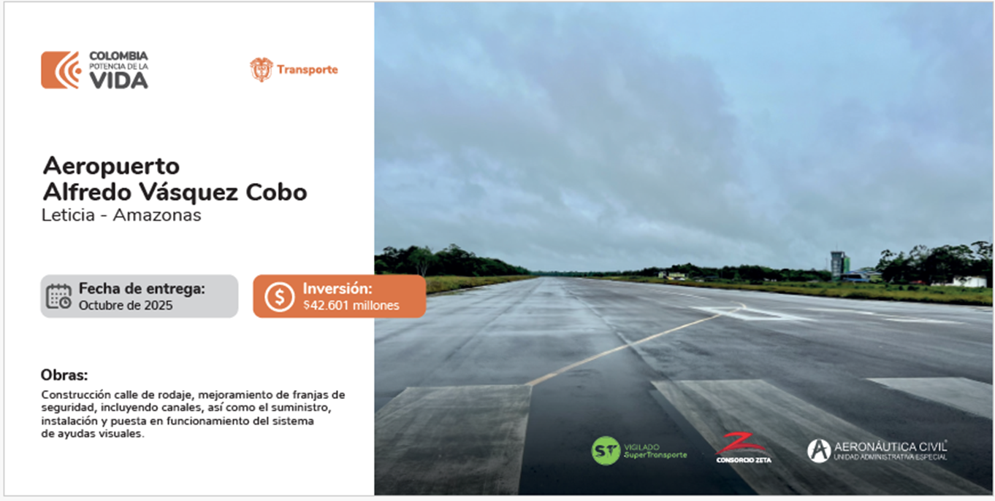
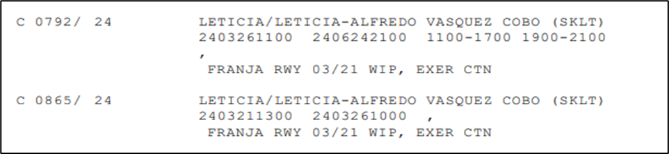
12. Ejecución de actividades (Semana 8)
DETALLE DE ARTE PARA VALLA INFORMATIVA Y NOTAM ACTUALIZADO

Slide 14
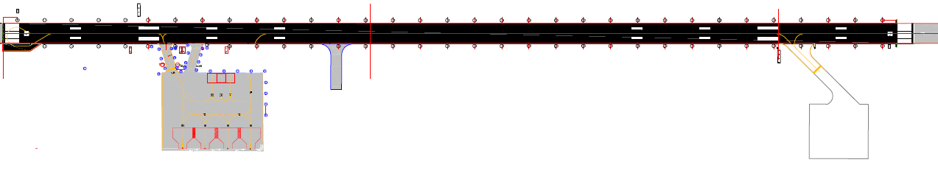
13. Ejecución de actividades (Semana 8)
LEVANTAMIENTO AYUDAS VISUALES EXISTENTES

Slide 15
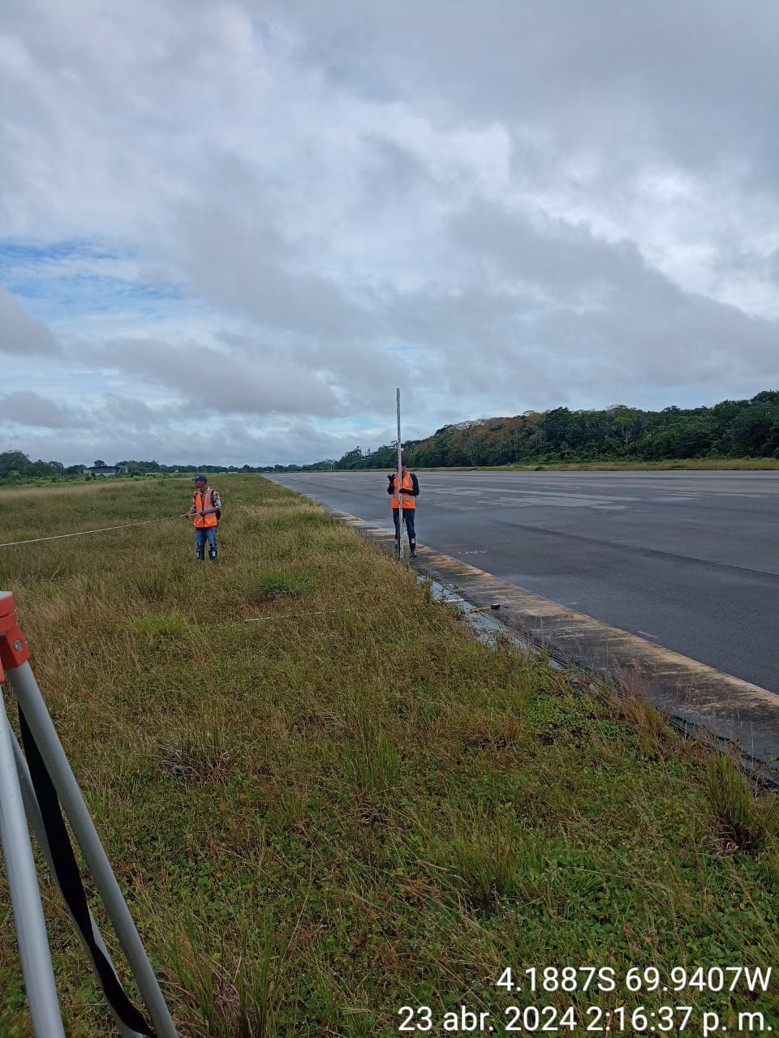
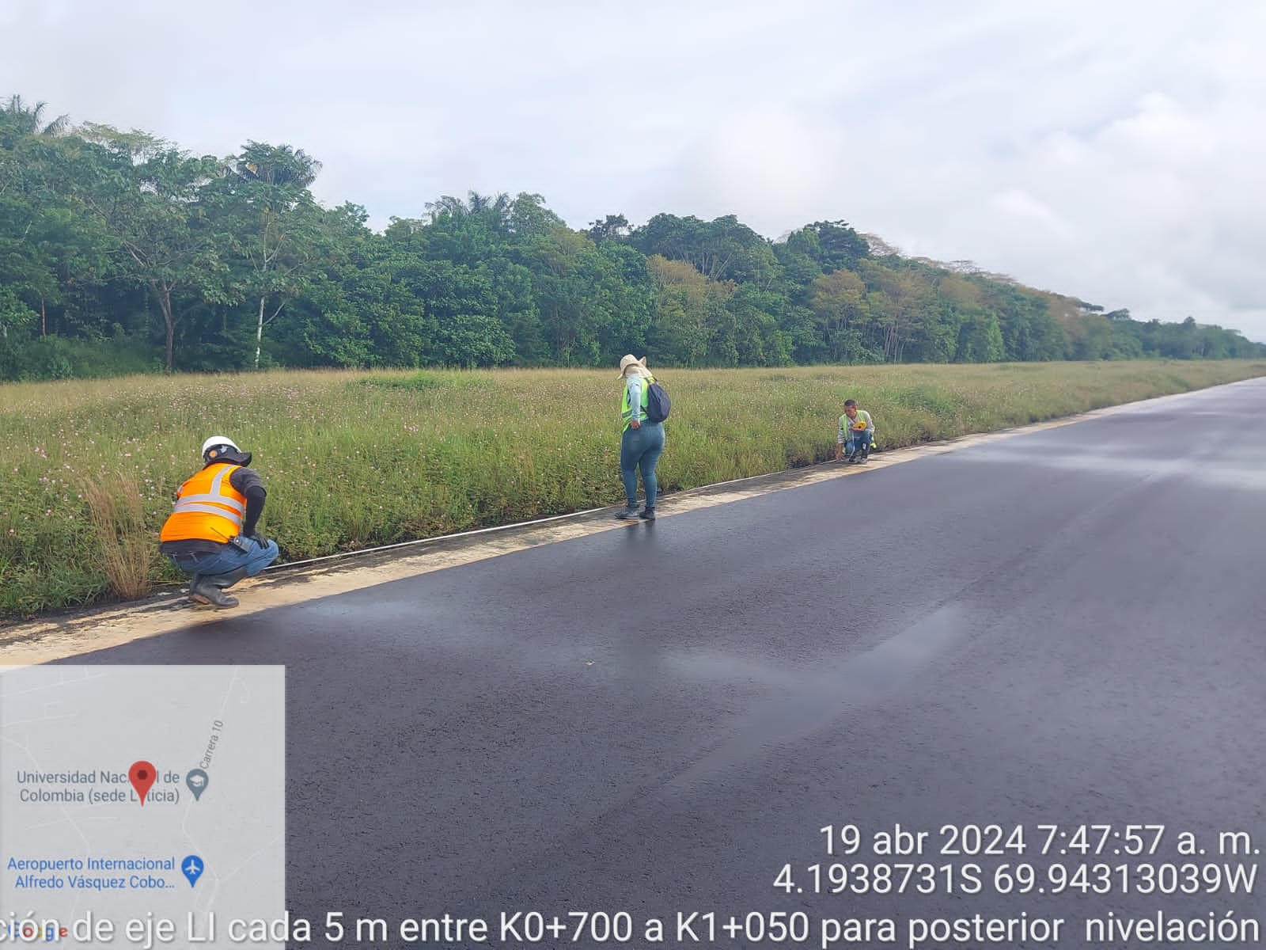
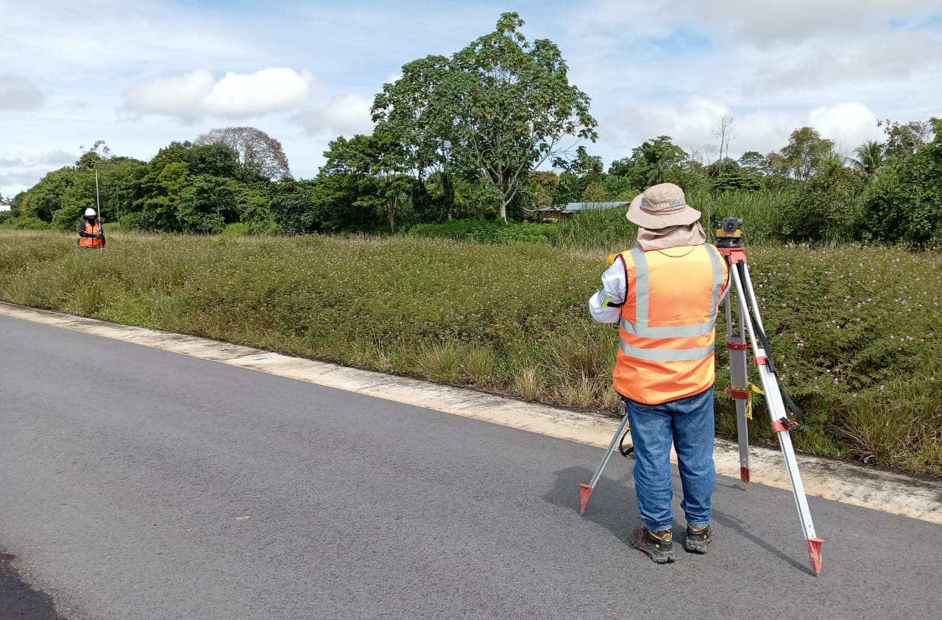
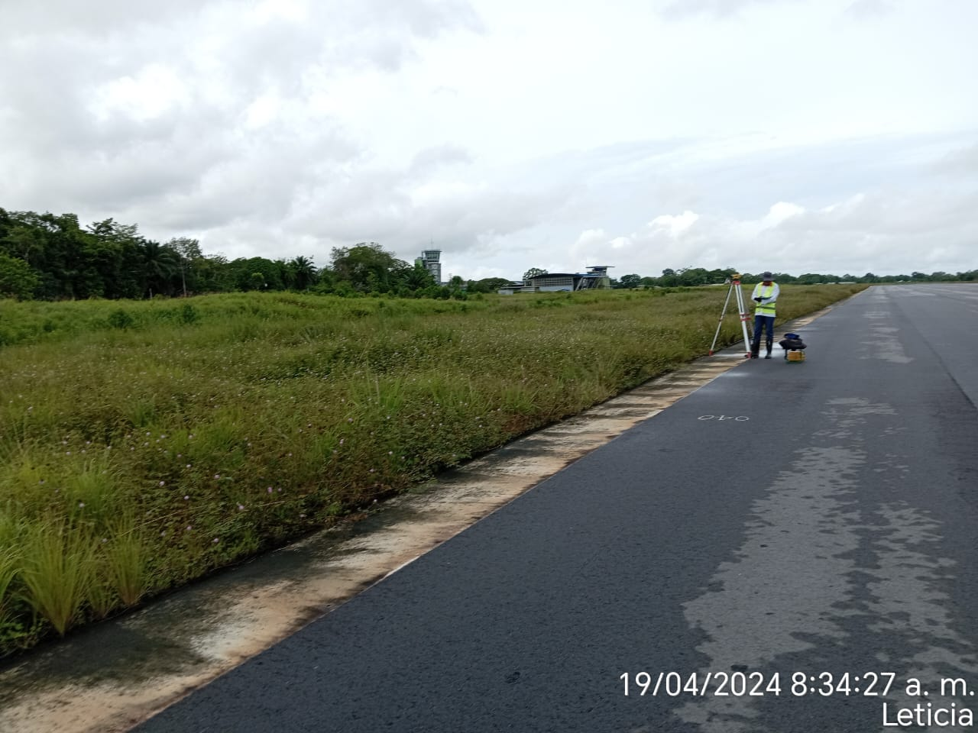
14. Registro Fotográfico (Semana 8)
Levantamiento topográfico
Levantamiento topográfico

Slide 16
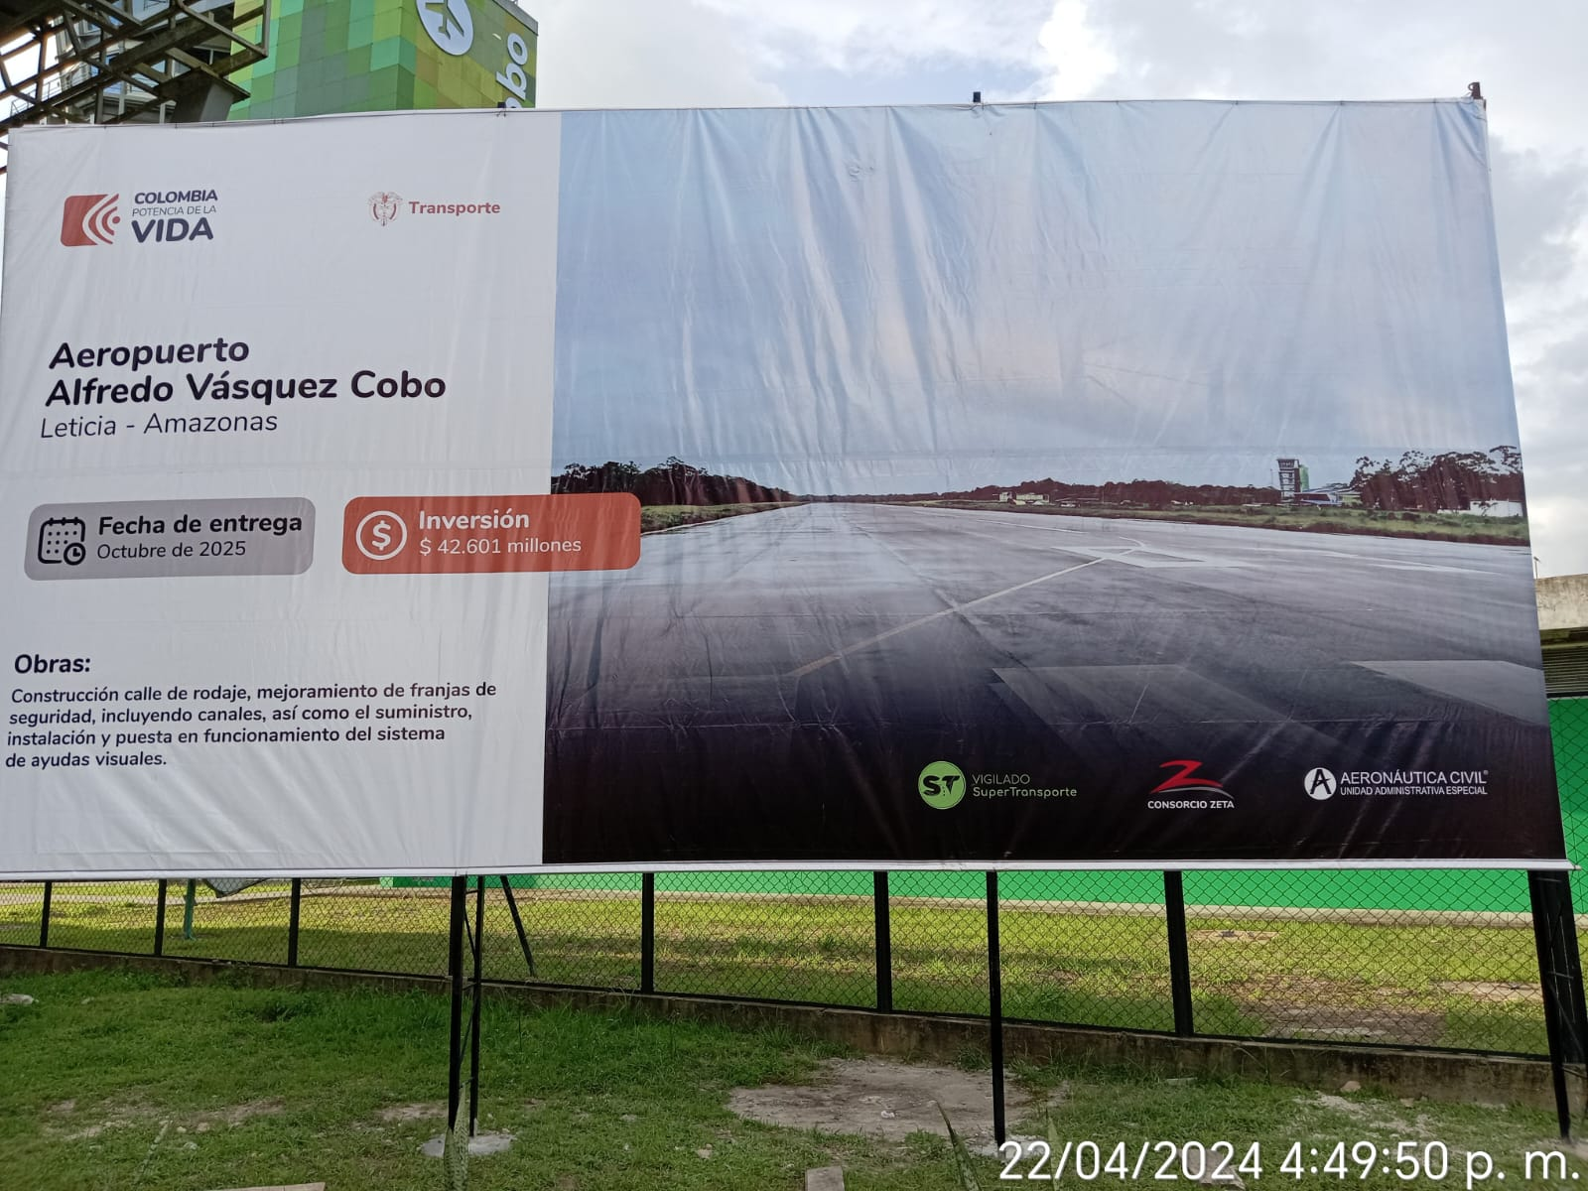
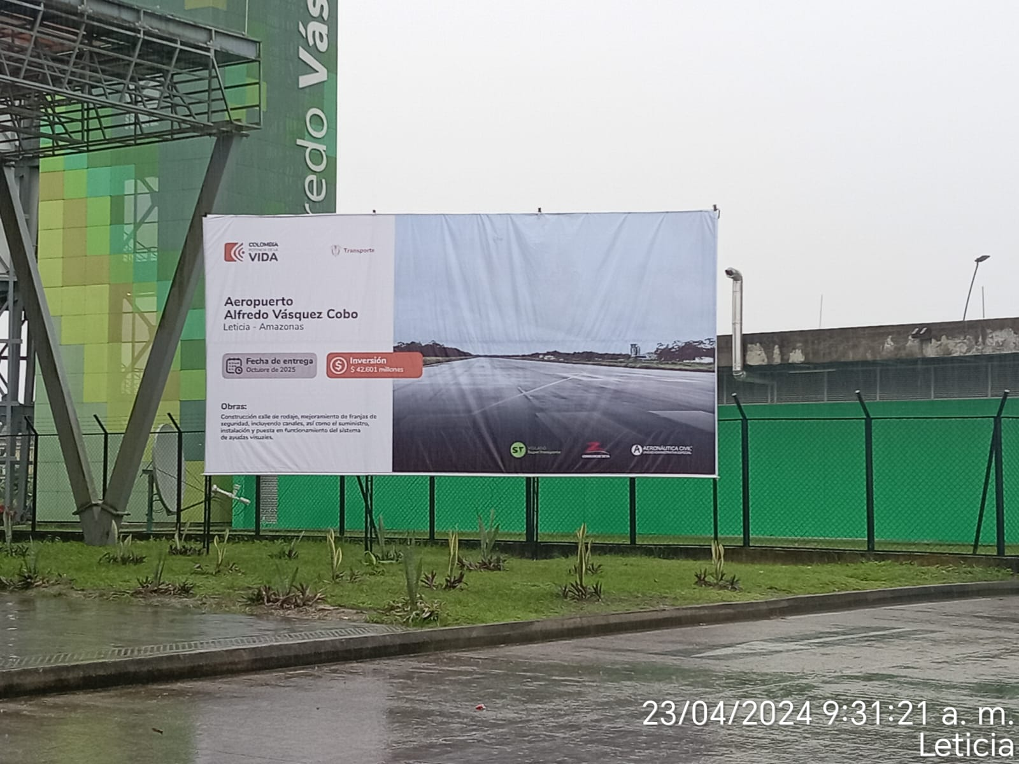
15. Registro Fotográfico (Semana 8)
Valla informativa
Valla informativa obra

